Slide 1


ГБПОУ «Уфимский лесотехнический техникум»

Slide 2
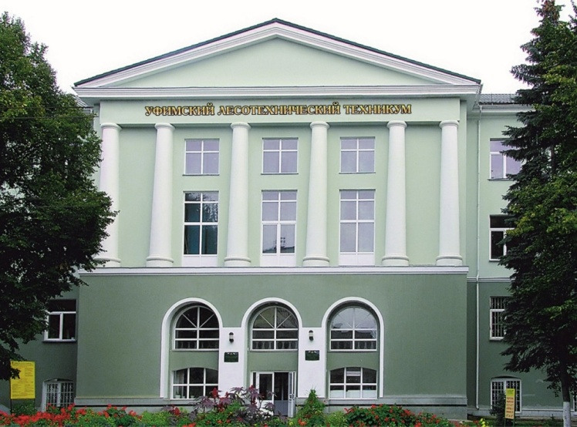
Местонахождение техникума: 450005, г. Уфа, ул. Мингажева, д. 126
Телефон приемной комиссии: +7(347) 228-80-30
График работы: пн.-пт. 08.30-17.30
Электронный адрес: ylxt@mail.ru
Сайт техникума: http://www.ultt.ru

Slide 3
Техникум реализует обучение студентов по следующим специальностям:
Лесное и лесопарковое хозяйство
Техническая эксплуатация подъемно-транспортных, строительных, дорожных машин и оборудования (по отраслям)
Землеустройство
Технология деревообработки
Садово-парковое и ландшафтное строительство
Туризм

Slide 4
Специальность 35.02.01 Лесное и лесопарковое хозяйство

Slide 5

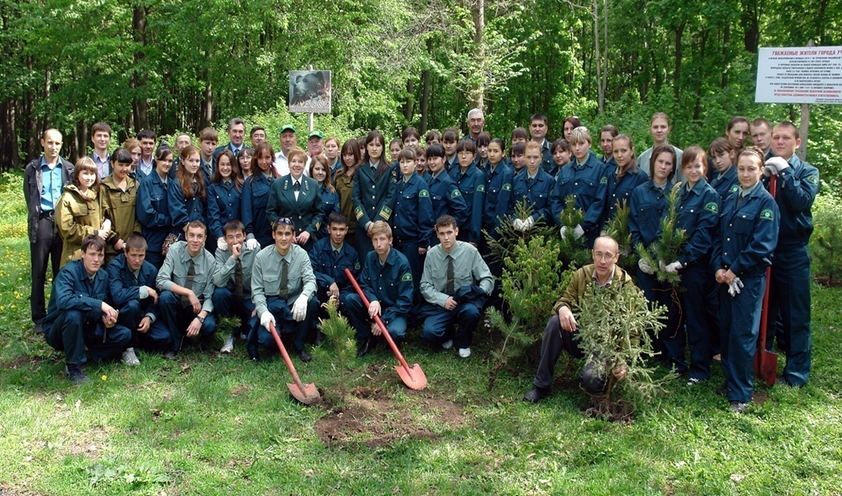
«Лесное и лесопарковое хозяйство» является ведущей специальностью в техникуме. Специалист лесного и лесопаркового хозяйства занимается посадкой леса, охраной леса от пожаров, защитой леса от вредителей и болезней, уходом и рубкой леса.

Slide 6

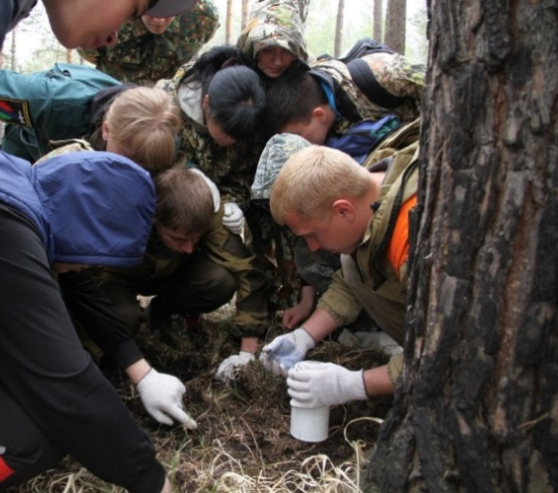
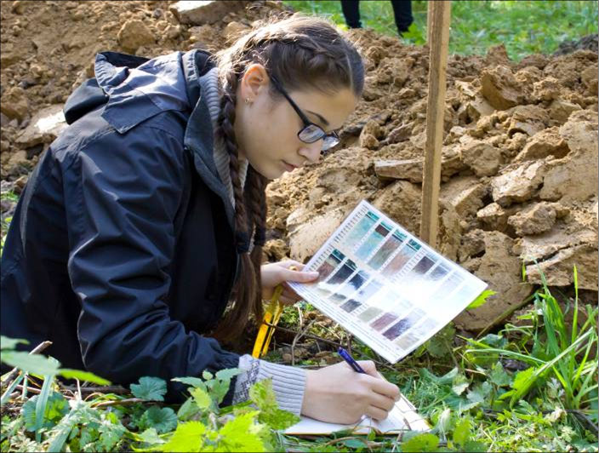
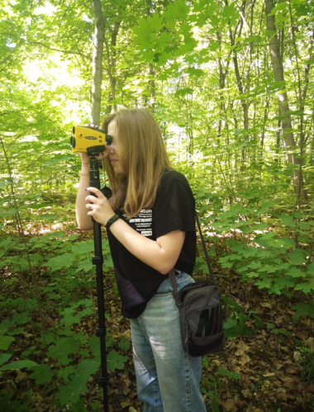
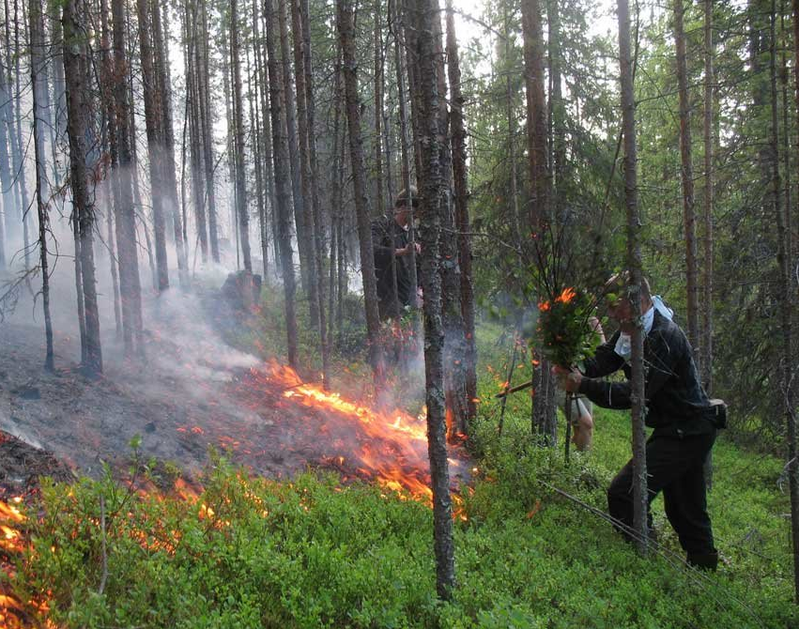
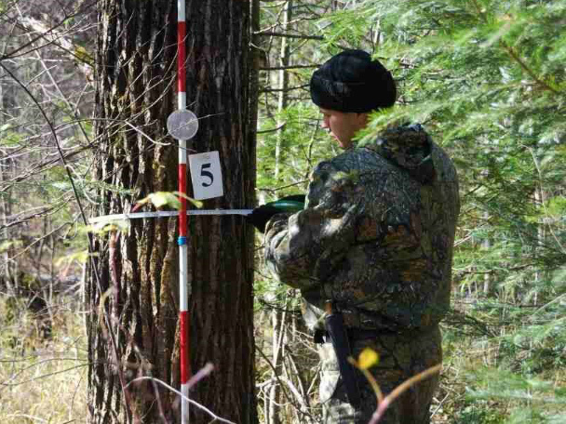
Изучаемые дисциплины
Ботаника
Защита лесов
Почвоведение
Охрана лесов
Таксация леса
Геодезия

Slide 7
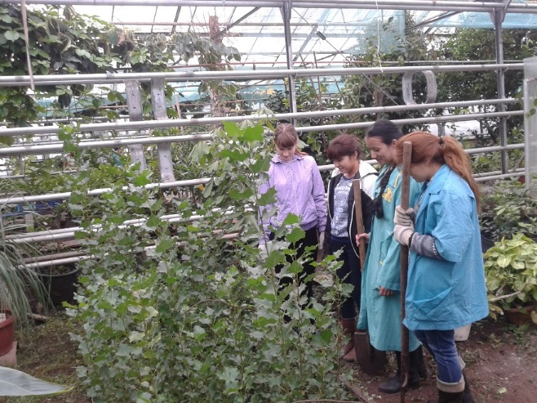
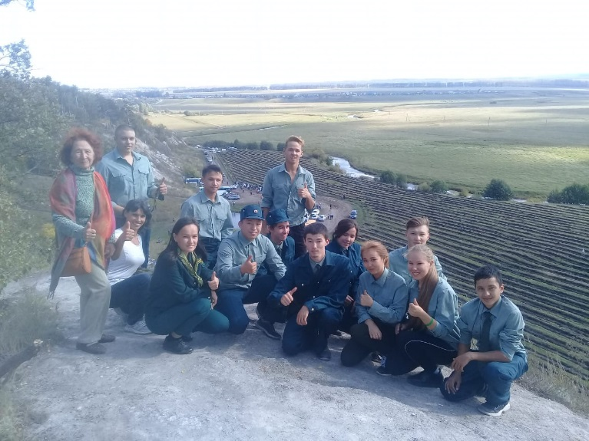
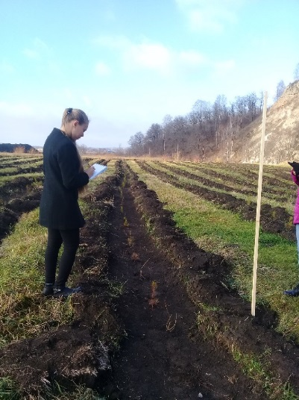
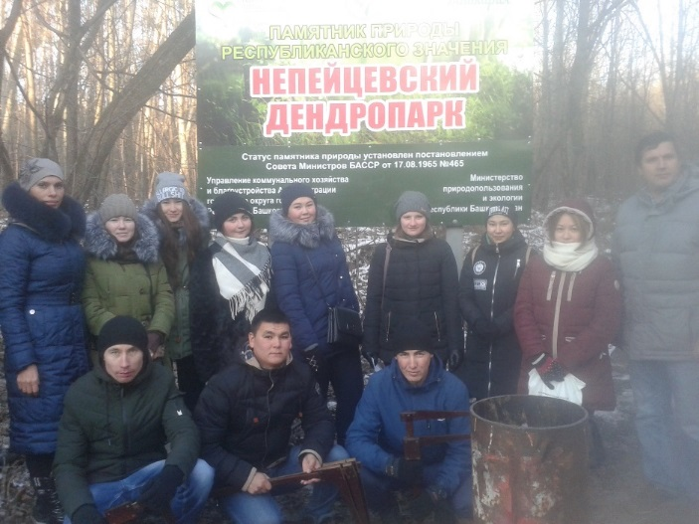
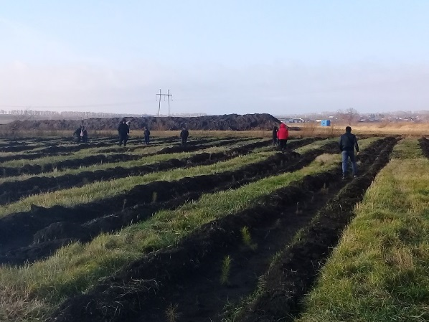
Учебная практика

Slide 8
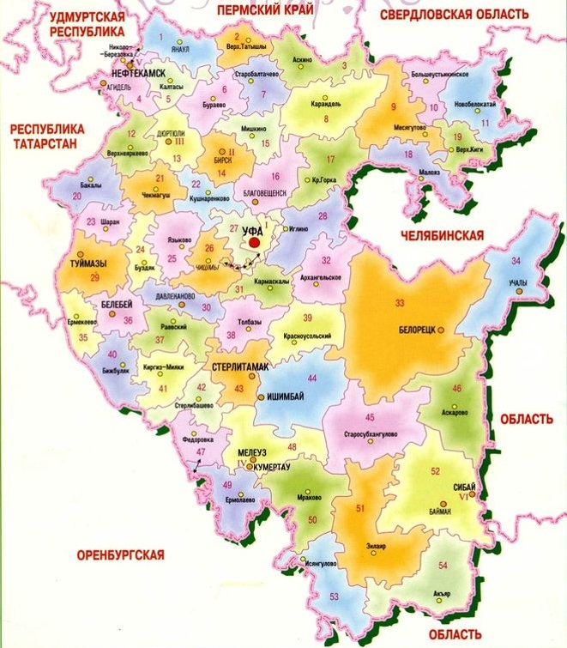
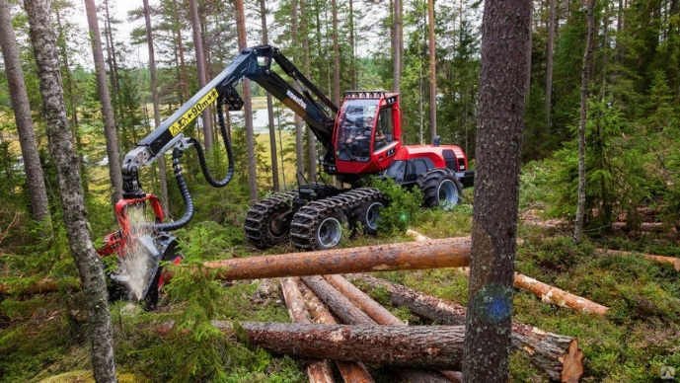
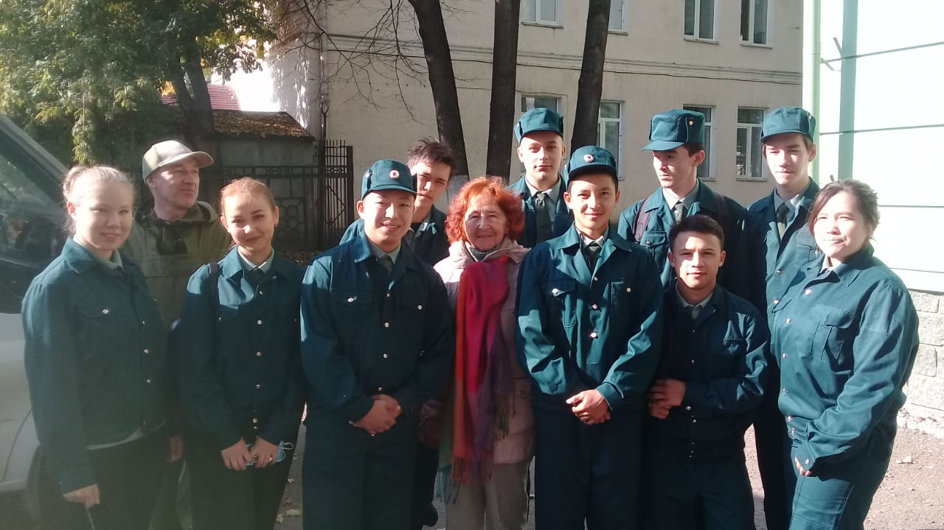
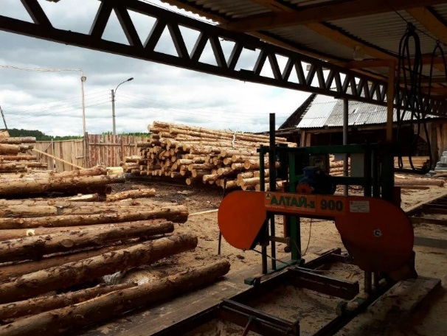
Производственная практика

Slide 9
Специальность 23.02.04 Техническая эксплуатация подъемно-транспортных, строительных, дорожных машин и оборудования (по отраслям)

Slide 10
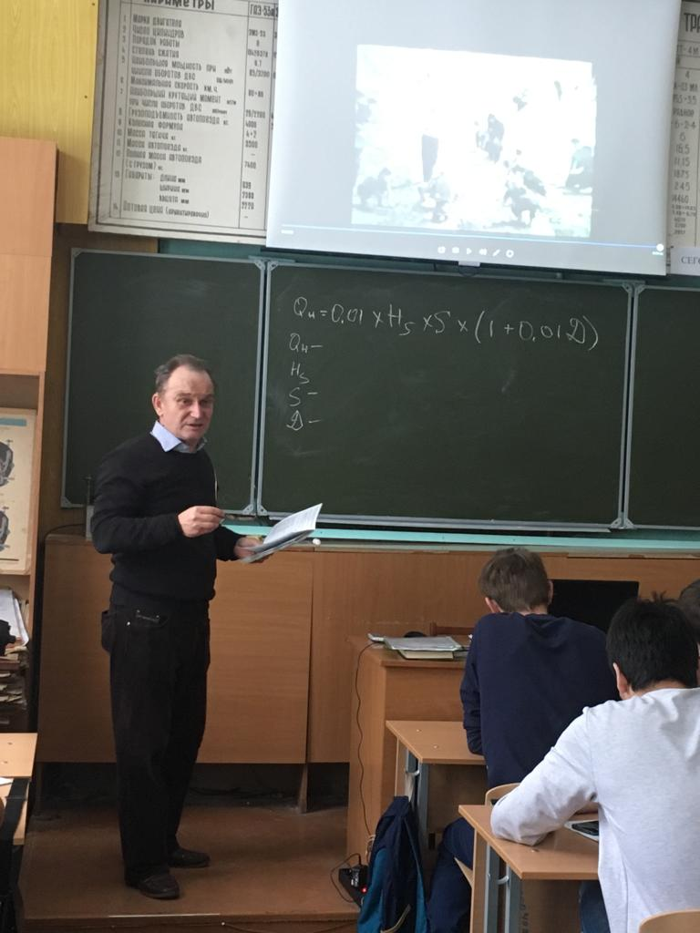
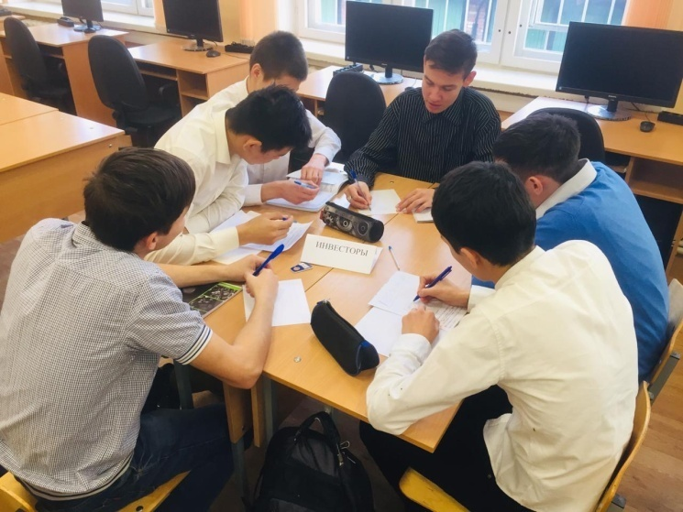
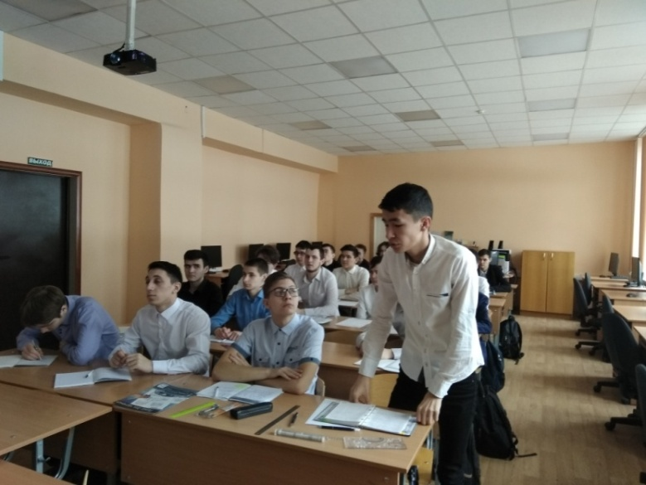
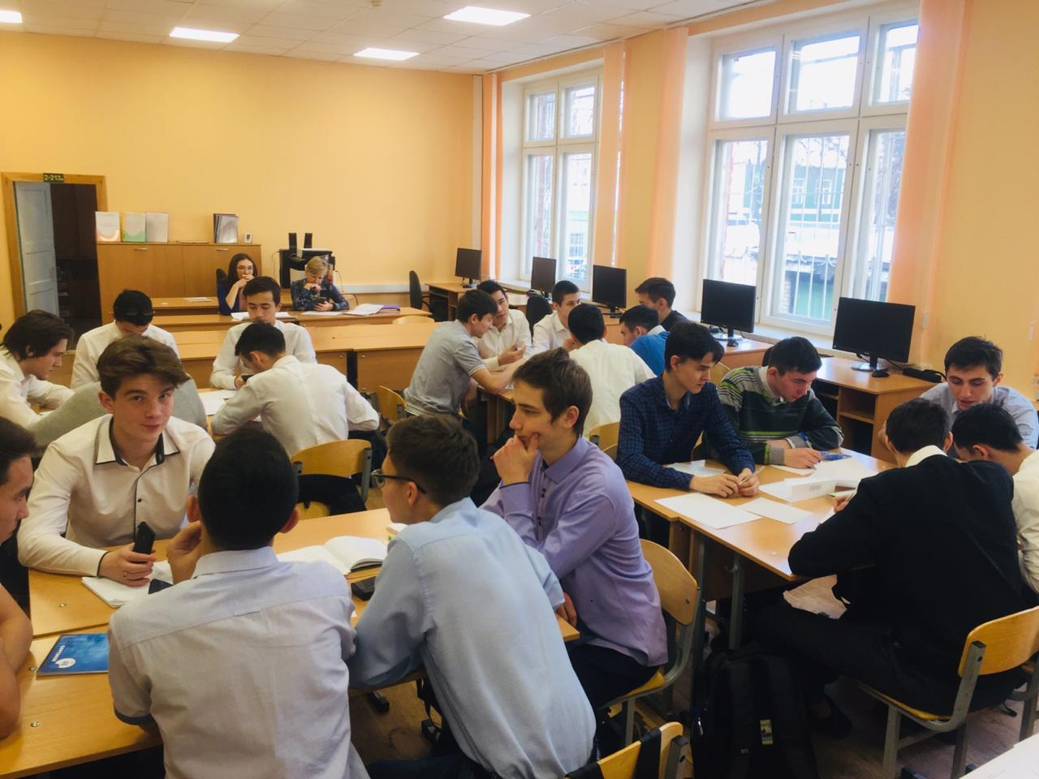
Занятия по дисциплинам

Slide 11
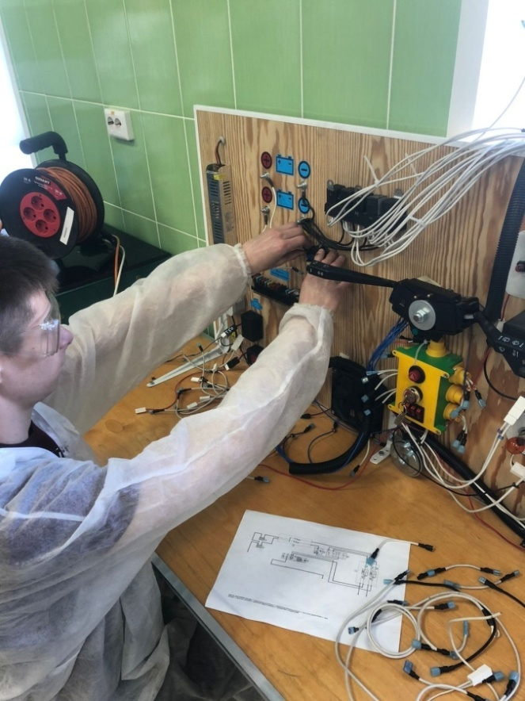
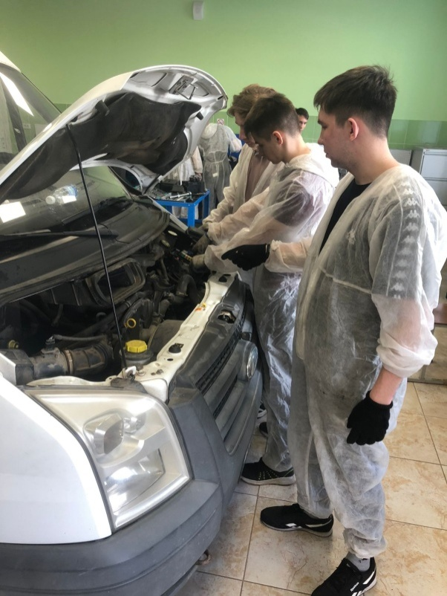
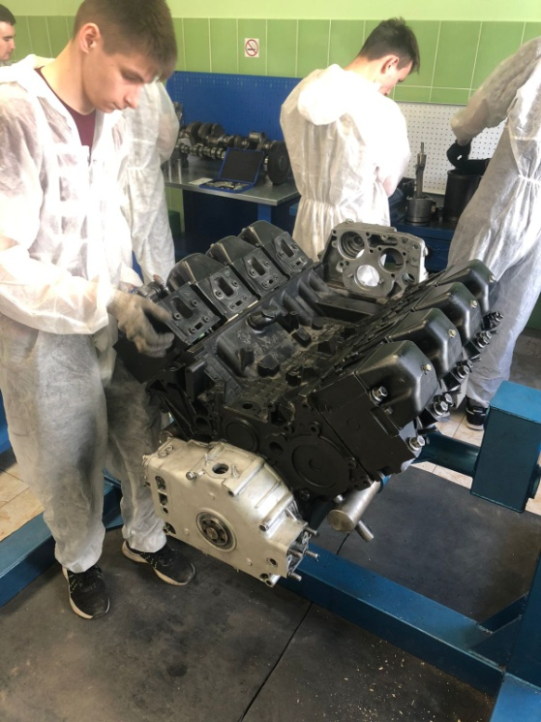
Учебная практика

Slide 12
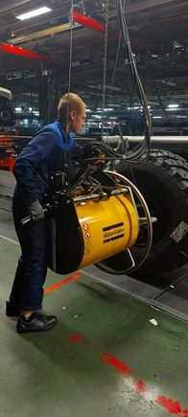
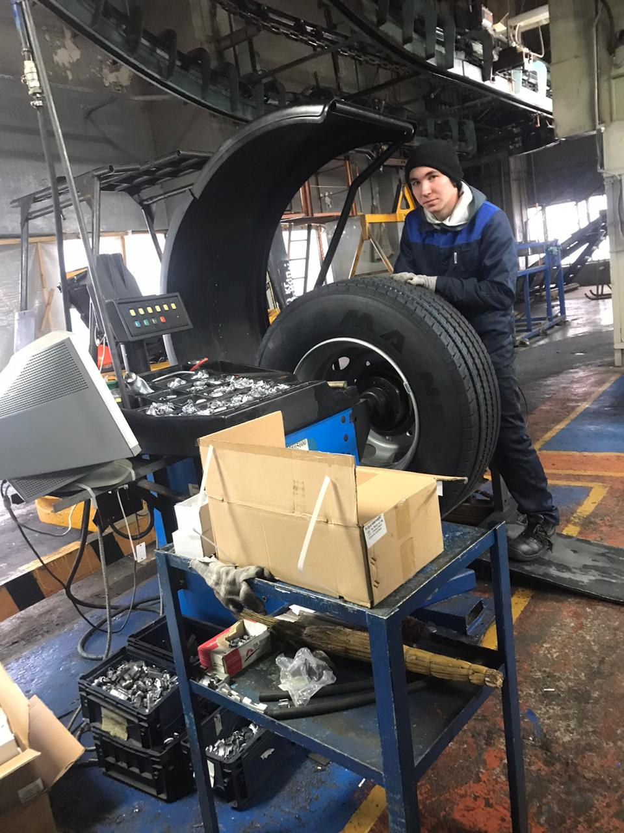
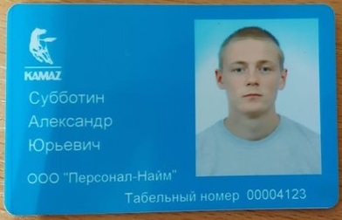
Производственная практика

Slide 13
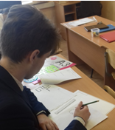
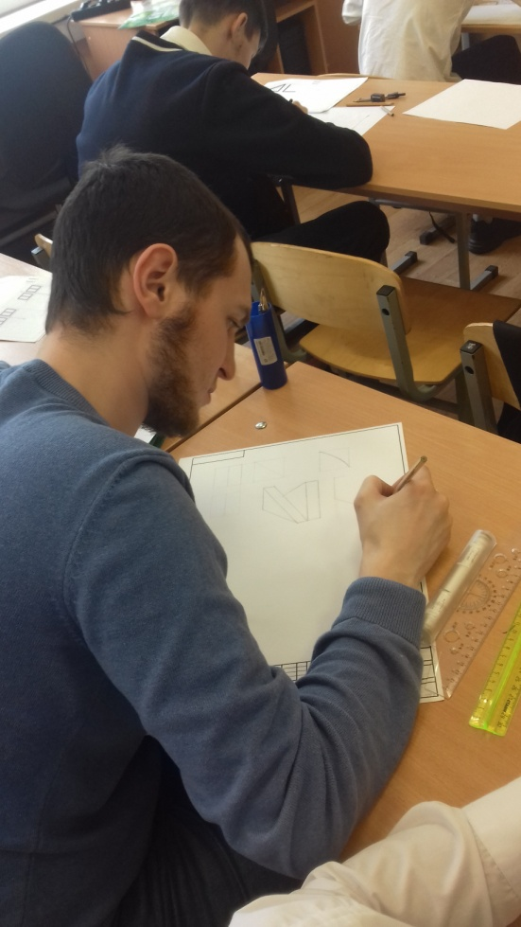
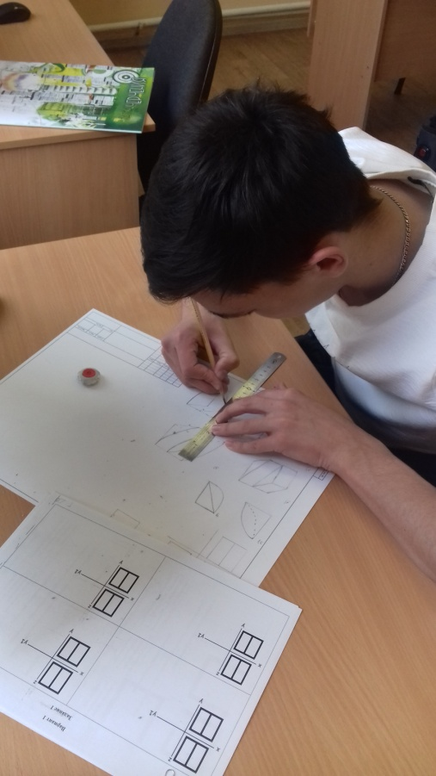
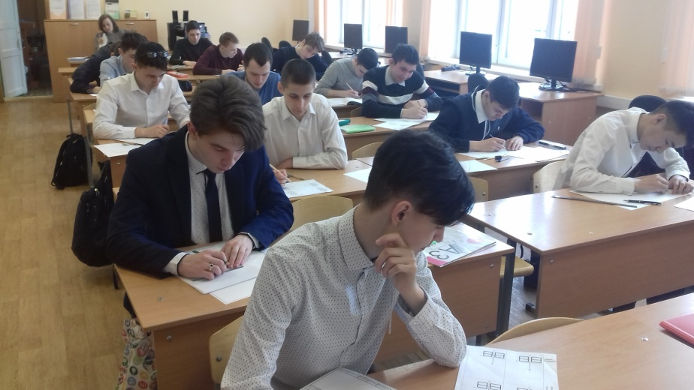
Олимпиады по дисциплинам

Slide 14
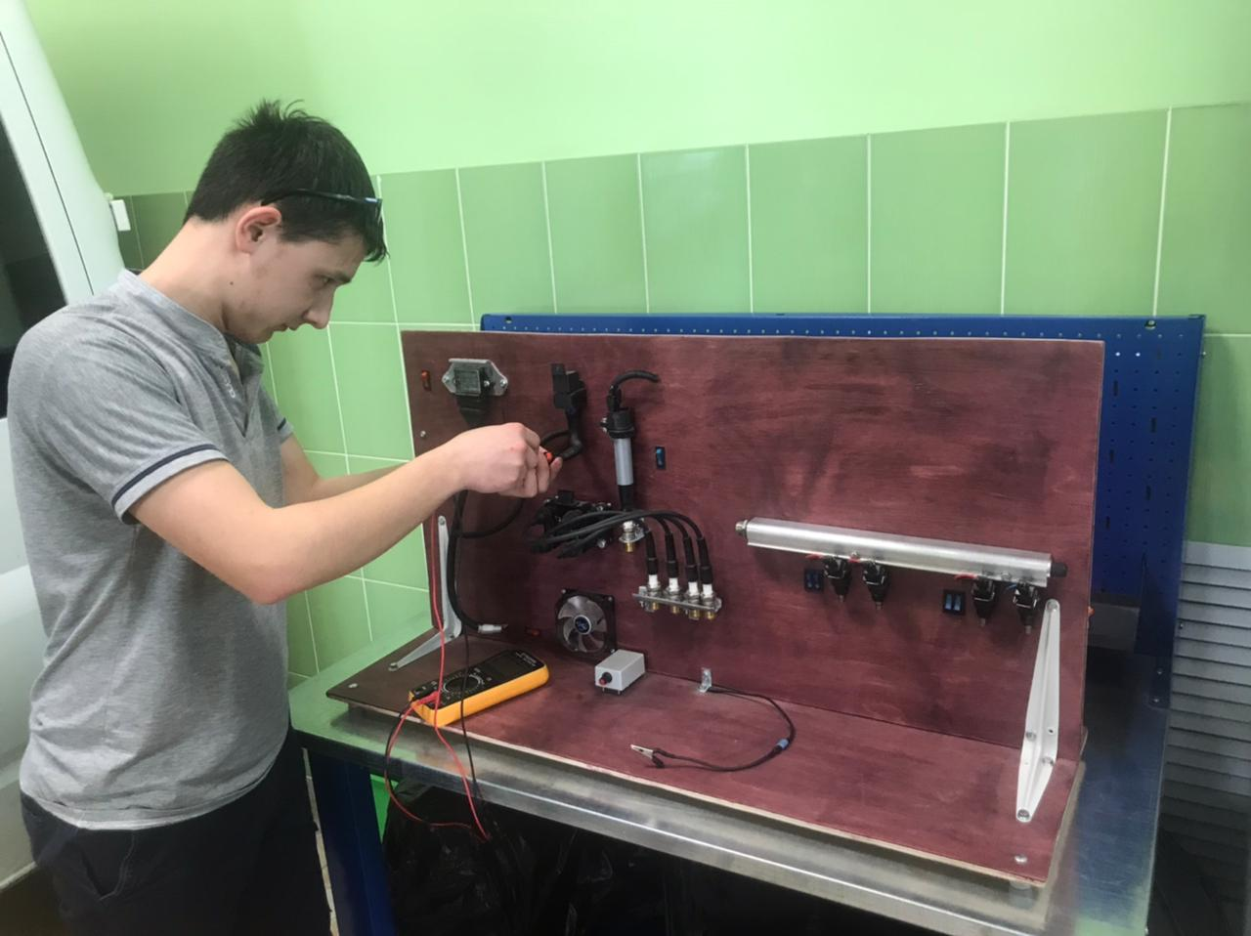
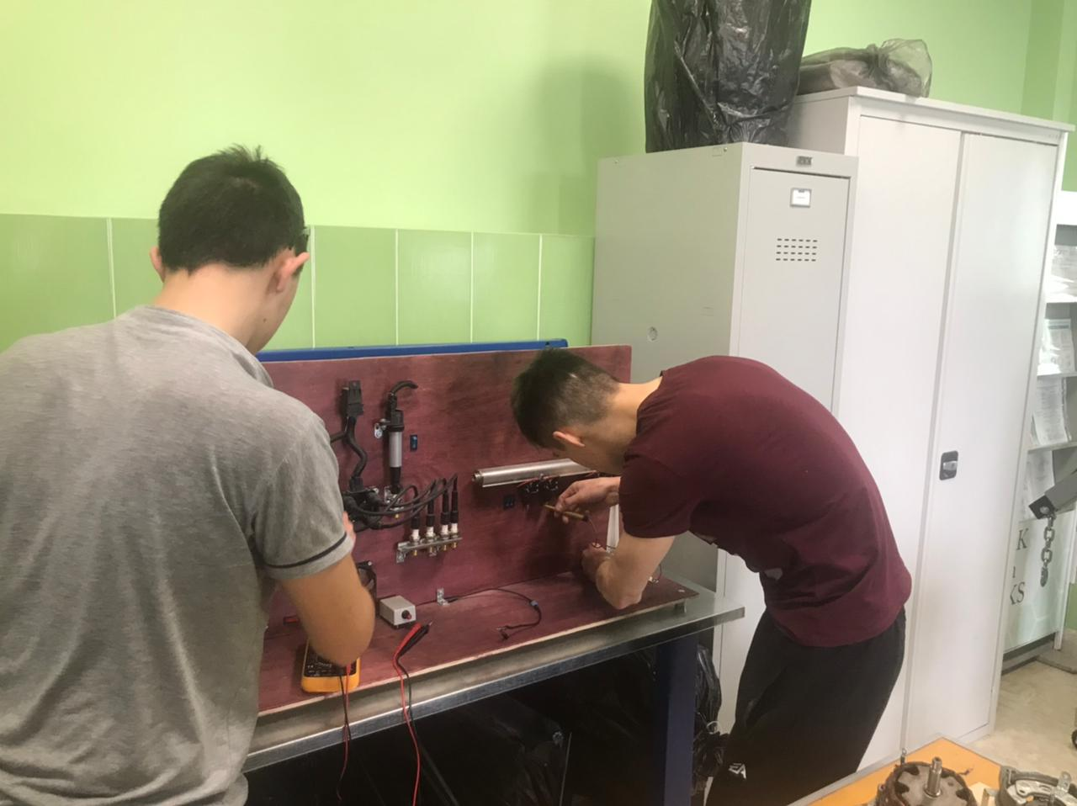
Диагностирование электрооборудования автомобилей

Slide 15
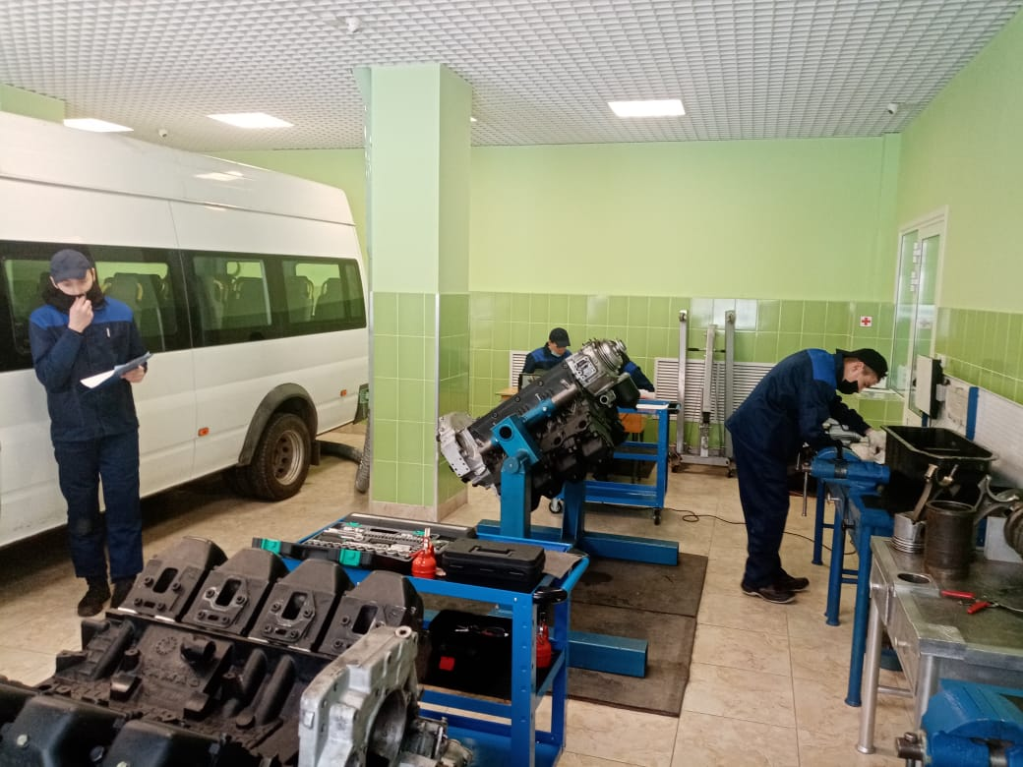
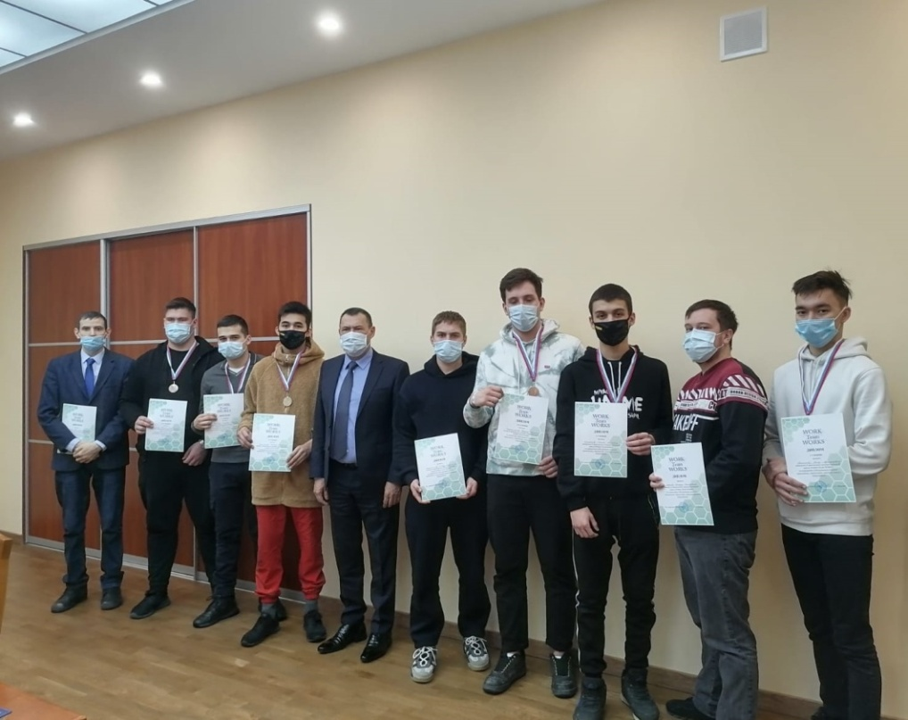
WORK TEAM WORKS

Slide 16
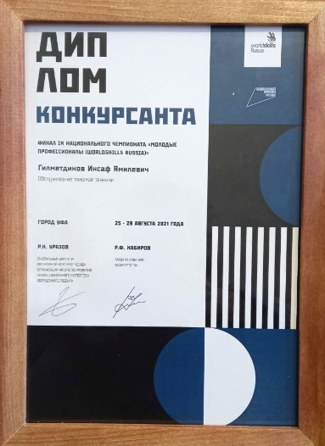
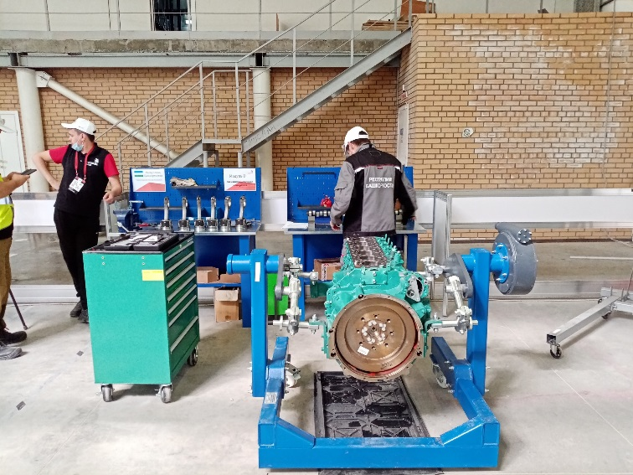
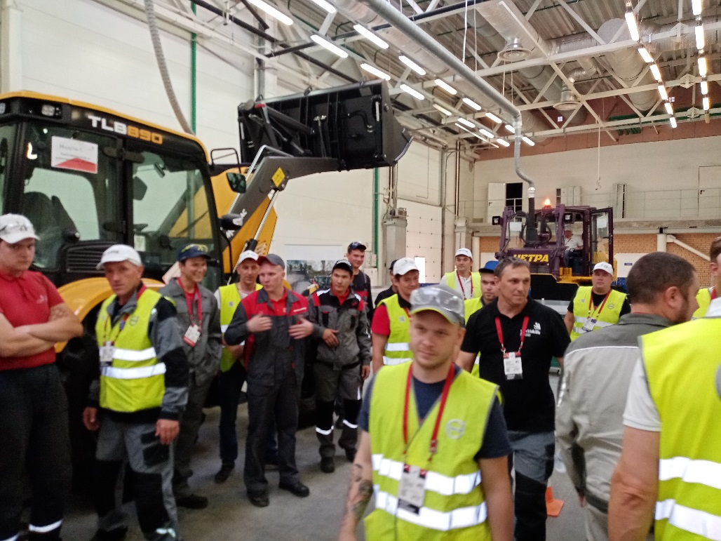
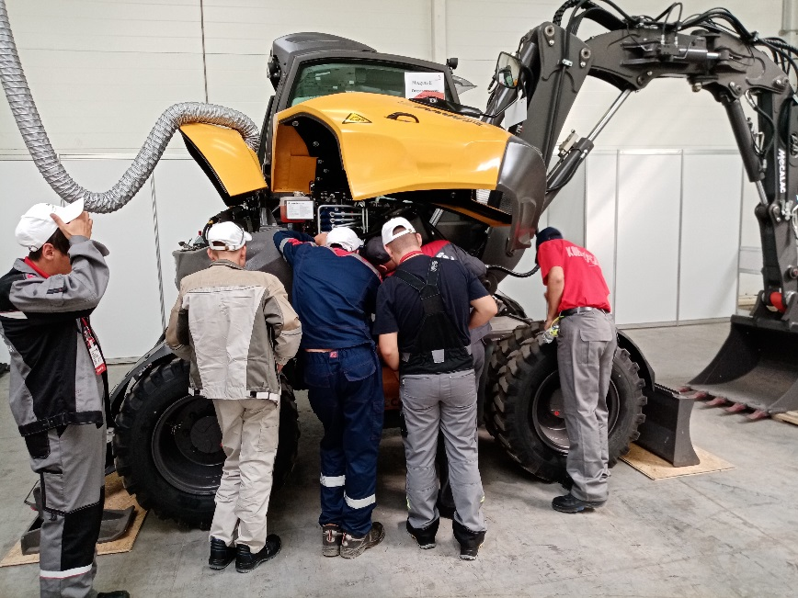
Финал IX Национального чемпионата «Молодые профессионалы" (WorldSkills Russia)

Slide 17
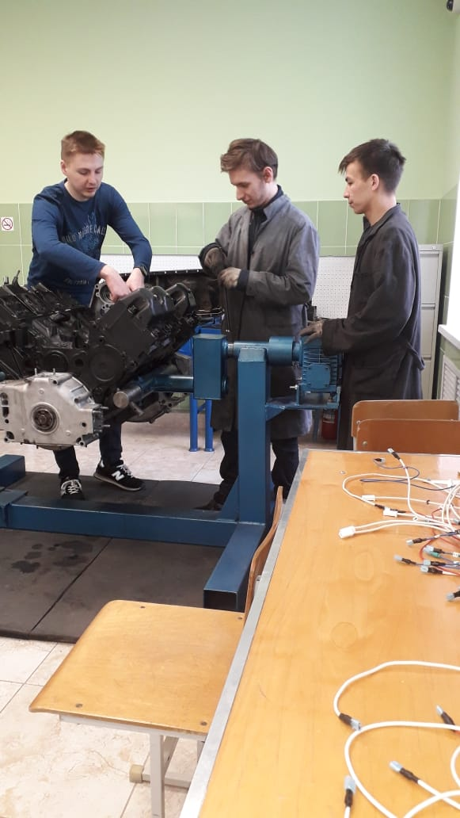
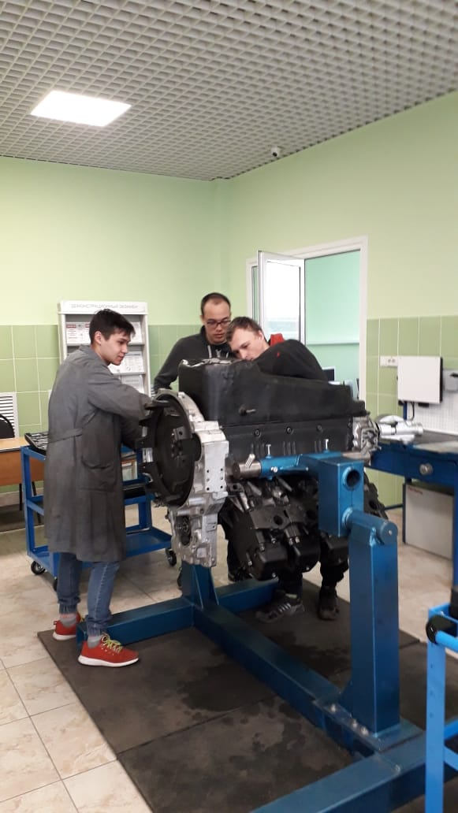
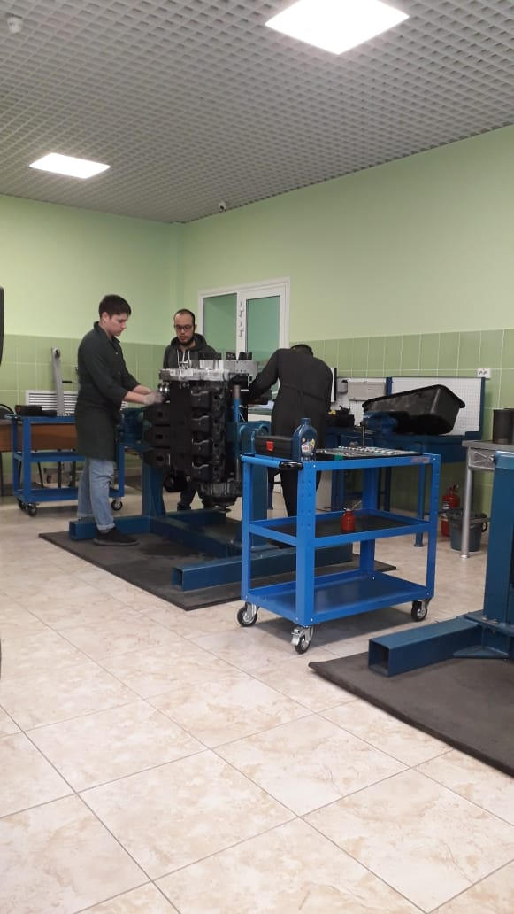
Аккредитованный центр проведения демонстрационного экзамена по компетенции «Обслуживание грузовой техники»

Slide 18
Специальность 21.02.19 Землеустройство

Slide 19
Землеустройство
Лесовосста-
новление
Управление водными ресурсами
Проекты экологичес-кого туризма
Органическое сельское хозяйство

Slide 20
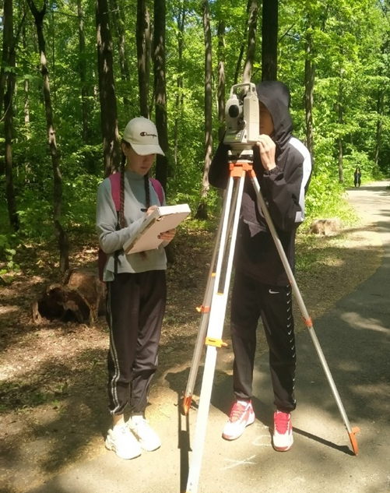
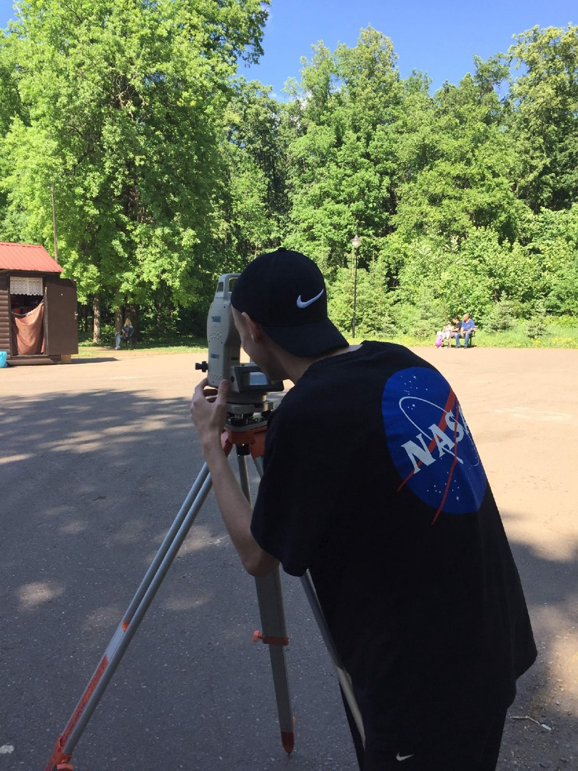
Вид деятельности

Slide 21
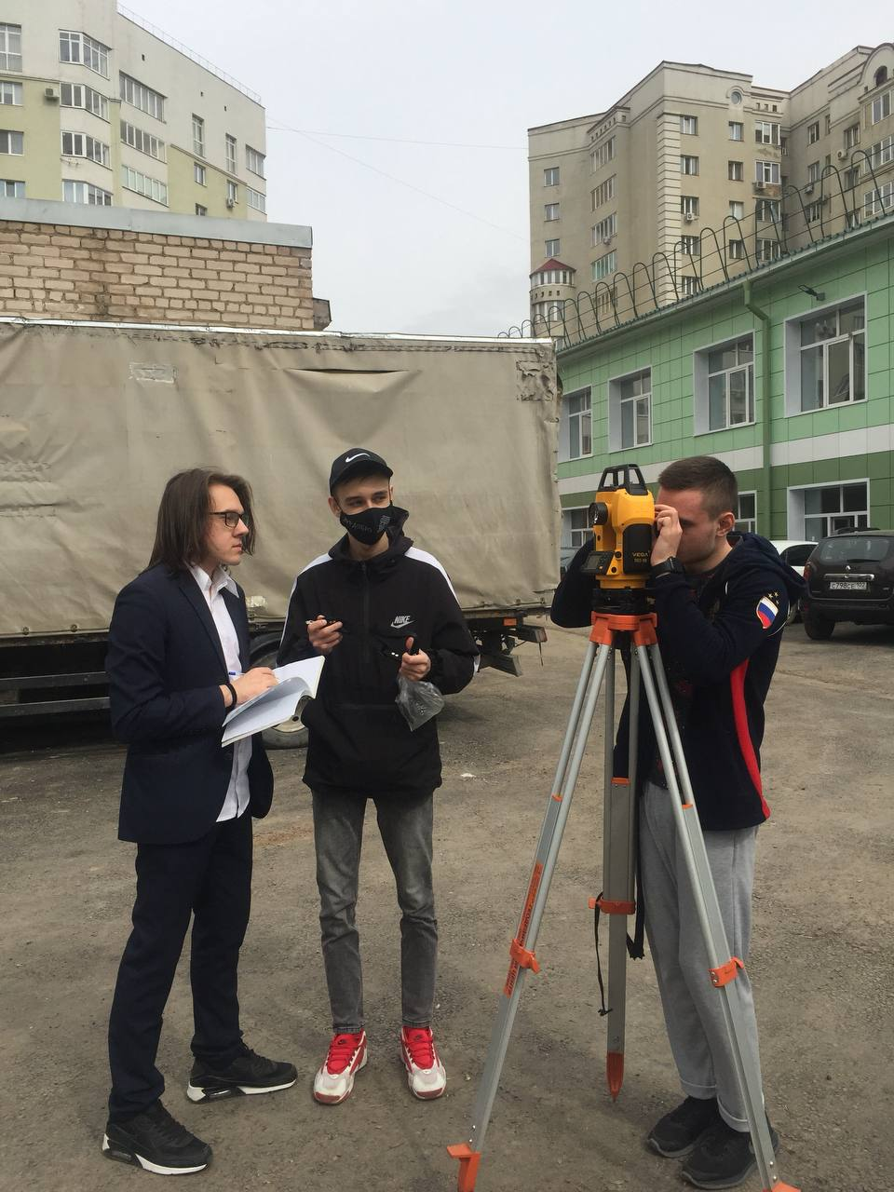
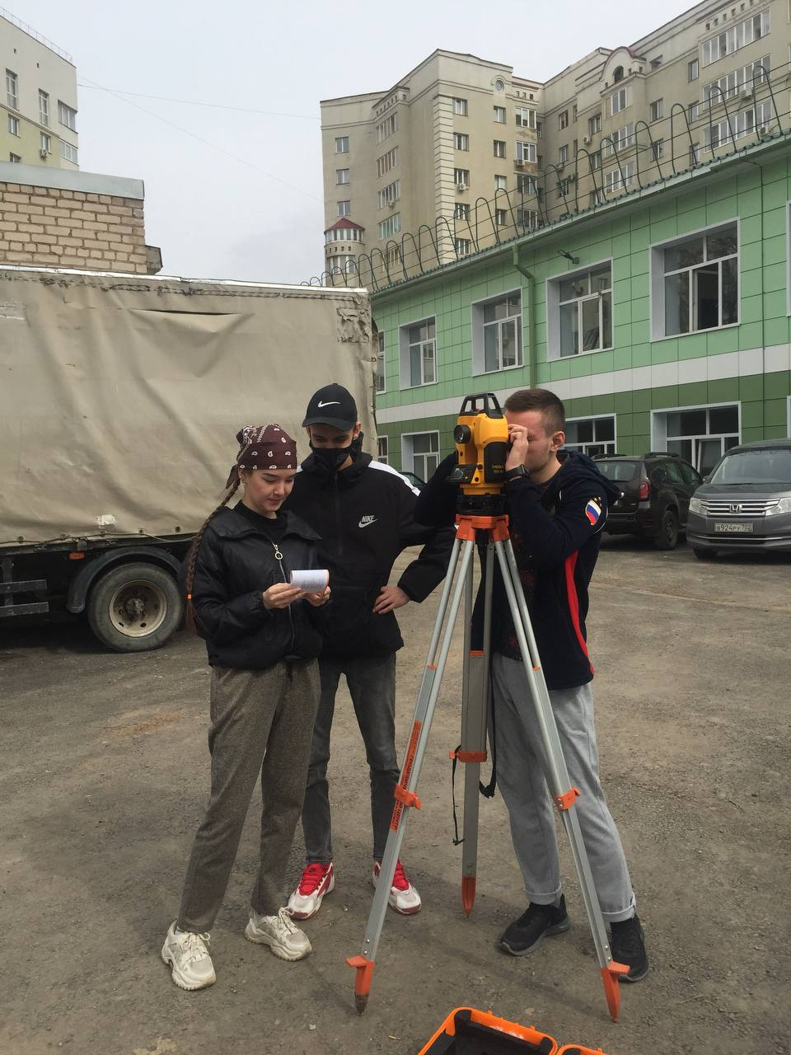
Учебная практика

Slide 22
Специальность 35.02.03 Технология деревообработки

Slide 23

Профессия техника-технолога деревообрабатывающего производства является достаточно востребованной на рынке труда.

Slide 24
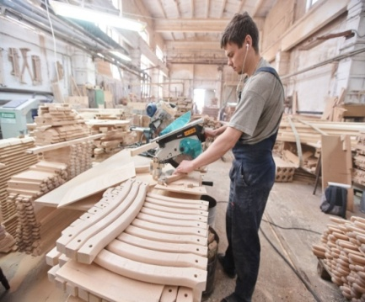
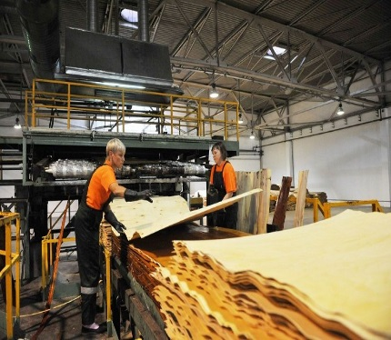
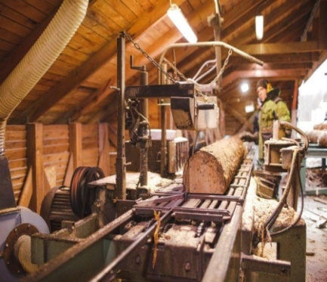
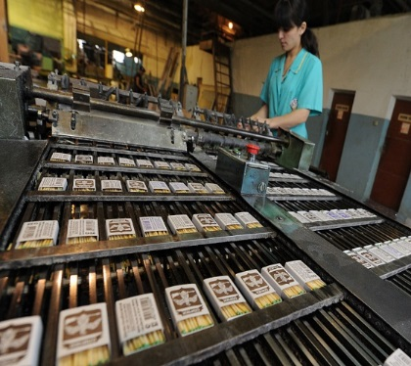
Основные направления специальности
Фанерное производство
Лесопильное производство
Спичечное производство
Мебельное производство

Slide 25
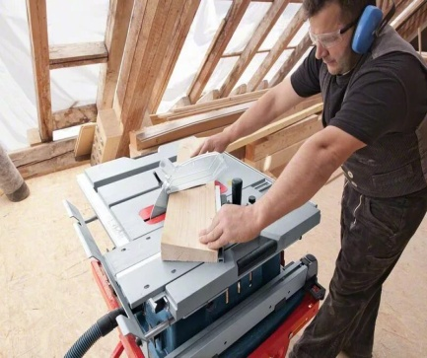



Должности и профессии по которым можно работать, после окончания нашего техникума
Дизайнер-конструктор мебели
Техник-технолог
Оператор автоматических и полуавтоматических линий
Станочник деревообрабатывающих станков

Slide 26



VII Региональный чемпионат «Молодые профессионалы» WorldSkills Russia, по компетенции «Производство мебели»

Slide 27
Специальность 35.02.12 Садово-парковое и ландшафтное строительство

Slide 28


Ландшафтный дизайнер занимается художественным оформлением парков, садов, приусадебных участков, улиц.

Slide 29



Практические навыки студенты получают в учебно-опытном хозяйстве ГБПОУ «Уфимский лесотехнический техникум»

Slide 30




Учебно-опытное хозяйство «Лимонарий»

Slide 31



WorldSkills Russia
Наш техникум принимает участие в различных конкурсах и чемпионатах профессионального мастерства, на которых мы занимаем призовые места.

Slide 32



Выполнение конкурсных заданий

Slide 33
Специальность 43.02.16 Туризм и гостеприимство

Slide 34





Студенческий клуб «Искра»

Slide 35




Экспериментальная танцевальная студия «Золотая Орда»

Slide 36



Наша спортивная жизнь

Slide 37
После окончания нашего техникума можно поступить в следующие ВУЗЫ:
Башкирский государственный аграрный университет;
Санкт-Петербургскую государственную лесотехническую академию;
Уральский государственный лесотехнический университет (Екатеринбург);
Мытищинский филиал Московского государственного технического университета им. Н. Э. Баумана;
Поволжский государственный лесотехнический университет.

Slide 38
Средние проходные баллы
1. Лесное и лесопарковое хозяйство – 4,0
2. Землеустройство – 4,3
3. Техническая эксплуатация подъемно-транспортных, строительных, дорожных машин и оборудования (по отраслям) – 4,0
4. Технология деревообработки – 3,8
5. Садово-парковое и ландшафтное строительство – 3,8
6. Туризм и гостеприимство (на коммерческой основе) – 3,7

Slide 39
Местонахождение техникума: 450005, г. Уфа, ул. Мингажева, д. 126
Телефон приемной комиссии: +7(347) 228-80-30
График работы: пн.-пт. 08.30-17.30
Электронный адрес: ylxt@mail.ru
Сайт техникума: http://www.ultt.ru

